Slide 1
Wroclaw
Spolufinancovaný
Európskou úniou
2022
Pracovník marketingu

Slide 2
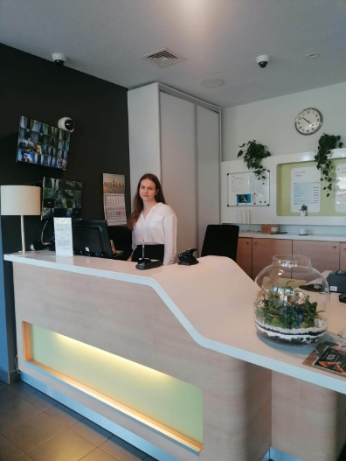
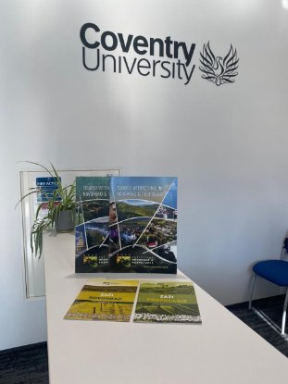
Zručnosti, ktoré sme nadobudli na erasme
komunikačné, jazykové
medzikultúrne zručnosti
sociálne zručnosti

Slide 3
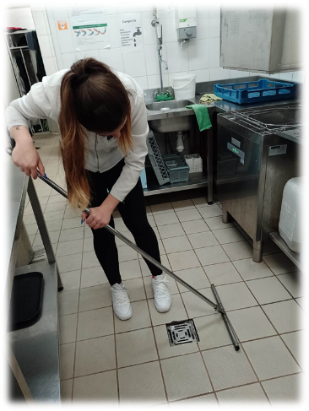
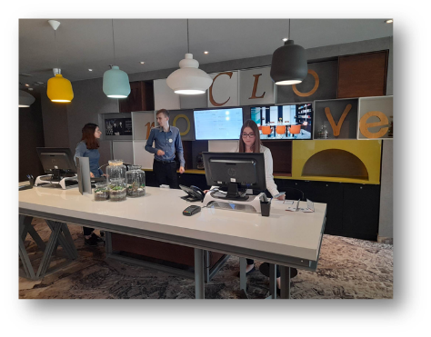
naučili sme sa check in , check out
odpovedanie na maily
skúsenosti na rôznych pracovných pozíciách

Slide 4
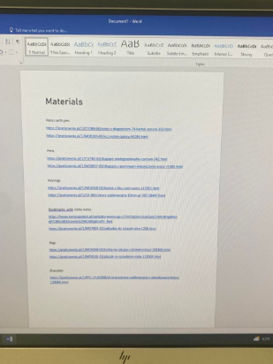
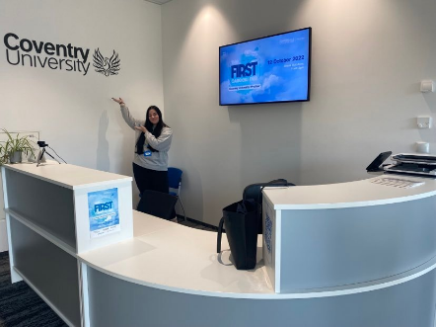
propagácia
administratívna práca
vytváranie prezentácií pre univerzitu

Slide 5
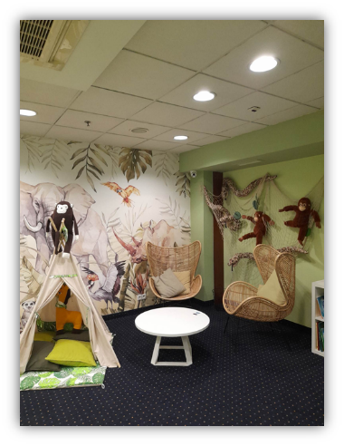
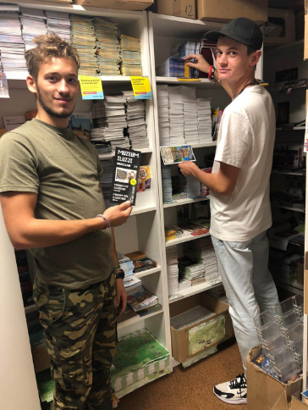
zodpovednosť
úprava detského kútika
flexibilita

Slide 6
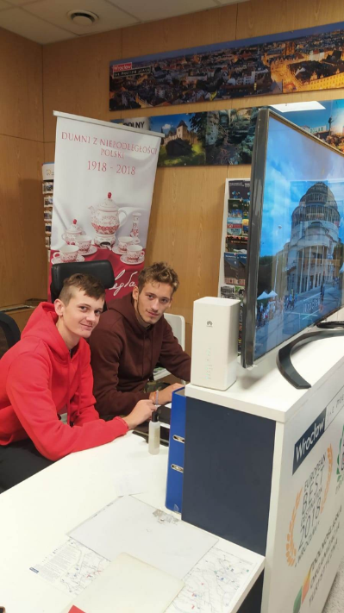
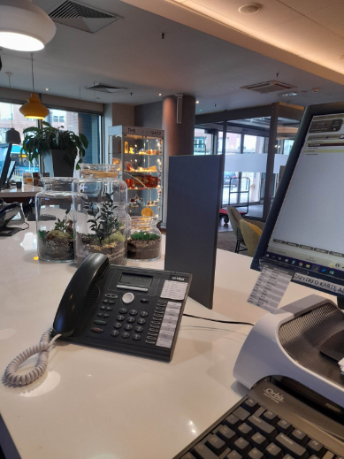
samostatnosť
iný pohľad na veci
pracovný návyk

Slide 7
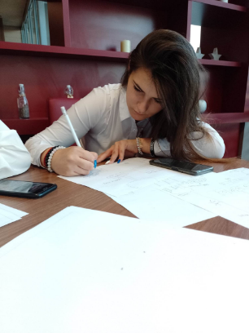
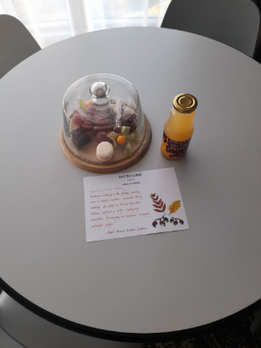
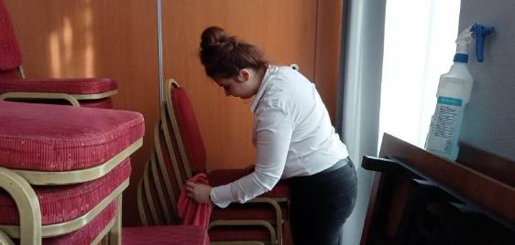
chystanie kongresových miestnosti
roznášanie darčekov pre hostí
navrhovanie detského kútika

Slide 8
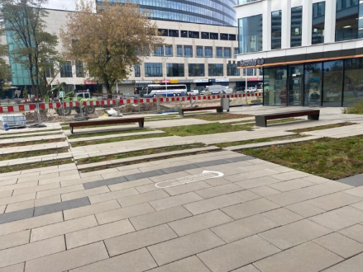
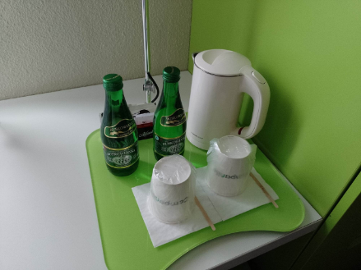
Ekologické vychytávky
Hotel Mercure chce svoje karty na otváranie izieb spraviť v budúcom roku drevené
v Campanile sa na izbách dávali papierové poháre
eko chodník

Slide 9
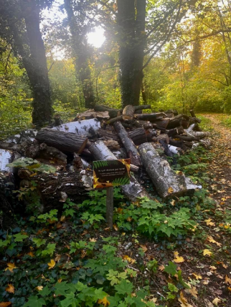
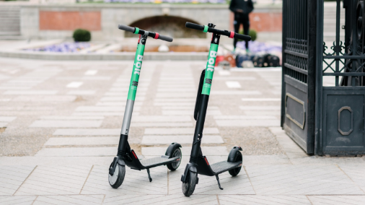
využívanie bicyklov , kolobežiek miesto aut
recyklácia odpadu v meste
eko dom pre hmyz

Slide 10
Ďakujeme za pozornosť

